Slide 1


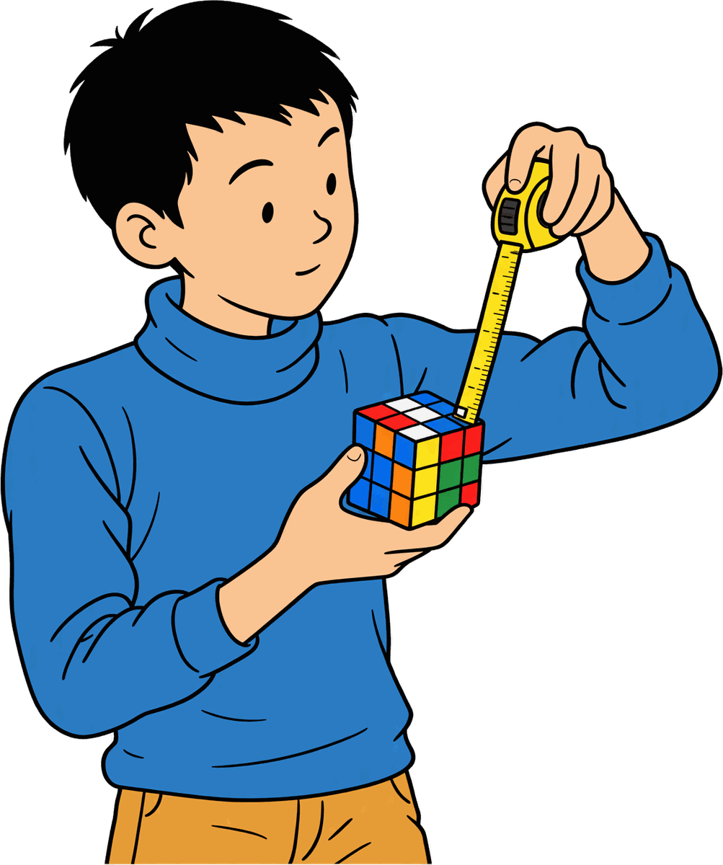
介绍一种事物
五年级上册 · 第五单元 · 校内同步写作（说明文）
五年级上册 · 第五单元

Slide 2
01
写作指导课
听介绍猜事物 · 选定事物试讲 · 学写法 · 写作构思表 · 教师示范文

Slide 3
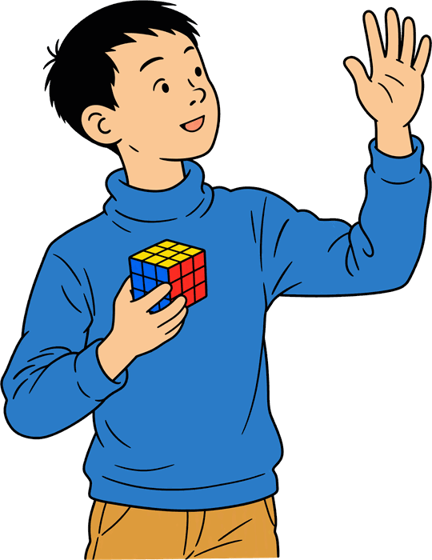
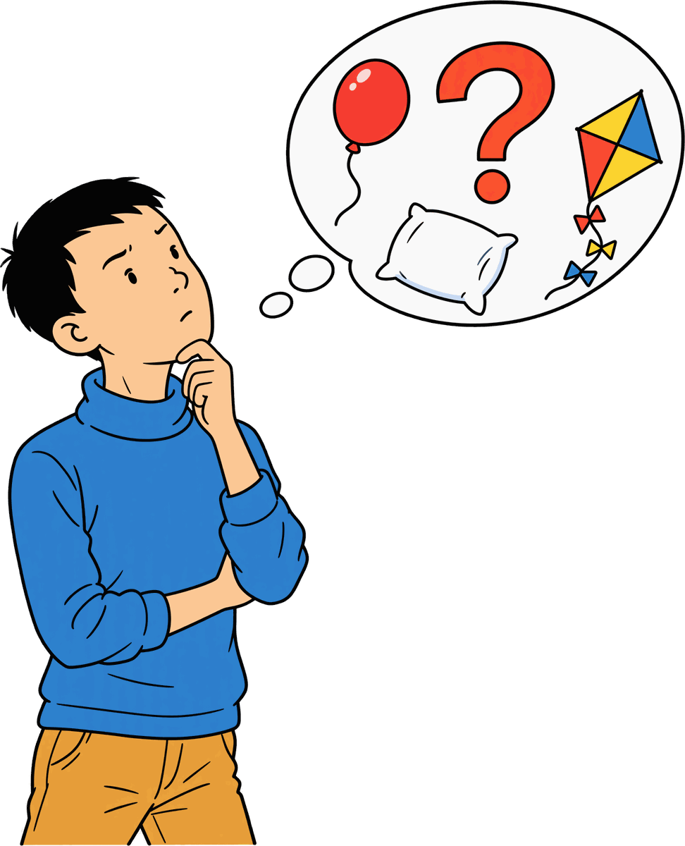


创设情境
听老师介绍一种事物，猜一猜它是什么
老师先说三句
它个头不小，很轻。样子挺好看的，平时玩的时候用得着。很多同学都玩过它。
听完三句，请举手说一说：你猜它是什么
同一种事物，全班猜出了五六种，说明这三句没有把它说清楚
“个头不小”“样子挺好看”，说的人心里清楚，听的人却什么也想不出来。

Slide 4
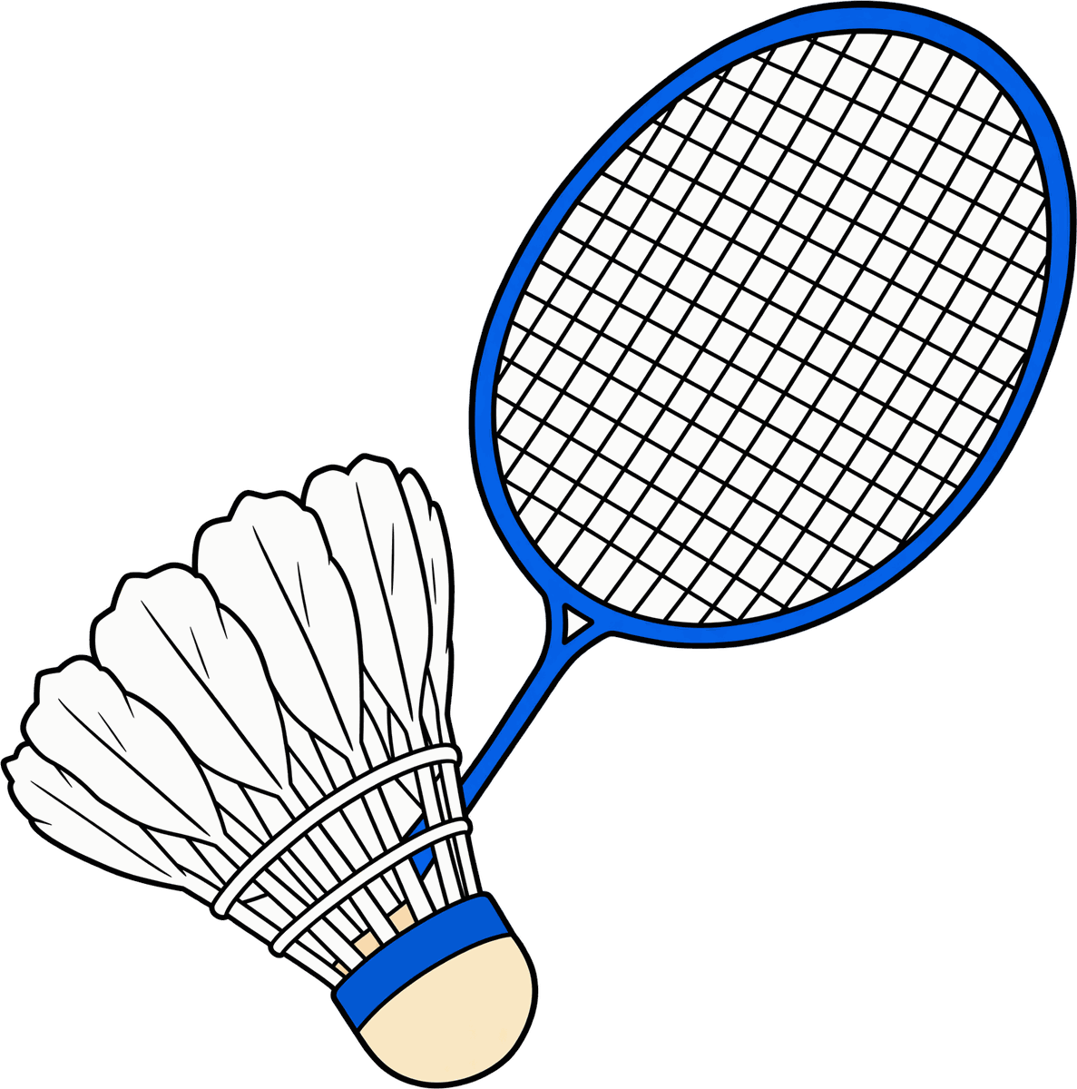

创设情境
老师再补三句，这一次一读就猜中了
前三句 · 猜不出
后三句 · 一读就猜中
它个头不小，很轻。样子挺好看的，平时玩的时候用得着。很多同学都玩过它。
它从头到尾大约八厘米长，跟一支削过的铅笔差不多。下面是一个半圆的软木球，上面插着十六根白色的羽毛，排成一圈，像一朵倒扣着的小喇叭花。用球拍一打，它就翻着跟头飞过网去。
请大家想一想：后面补的这三句里，多说了什么？
写得清楚的介绍，读的人不用猜，读完就知道它有多大、长什么样、有什么用。

Slide 5
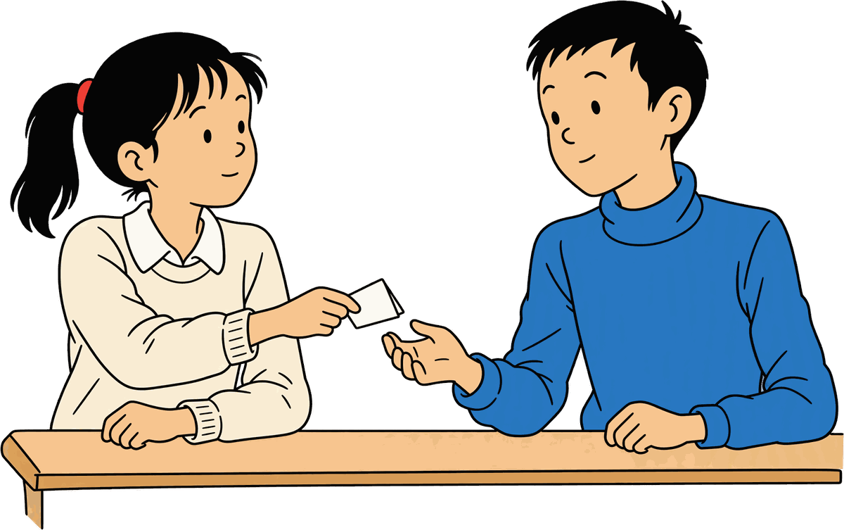
创设情境
今天的任务：写一篇《介绍一种事物》
介绍一样你了解、别人未必了解的事物，读者就是你的同桌。要让不了解它的人读完就能懂。
课本定下的成功标准
“如果别人对你介绍的事物产生了兴趣，获得了相关知识，你就完成了一次成功的习作。”
第二节课写完后，同桌会给你写一张纸条
1
我从你这篇介绍里学到的一条知识是……
2
我还想知道……
纸条上只有两行，这两行就是检验这篇介绍有没有写清楚的标准。

Slide 6
选定事物
先确定：你要介绍什么
课本参考题目
可以从表里选，也可以自己定
与动物有关
恐龙 · 袋鼠的自述 · 动物的尾巴
与植物有关
银杏 · 热带植物大观园 · 种子的旅行
与物品有关
钟表 · 无人机 · 溜溜球的玩法
与美食有关
涮羊肉 · 怎样泡酸菜 · 我的美食地图
其他感兴趣的
火星的秘密 · 草原旅游指南 · 中国传统吉祥物
今天教室里没有资料可查，请选一种你现在就能说出三个特点、还能说出一个数字的事物：你养的、你玩的、你常吃的、家里天天用的都可以。恐龙、火星这一类需要查资料的，今天先不选。
选定以后，把它的名字写在草稿纸最上面。

Slide 7
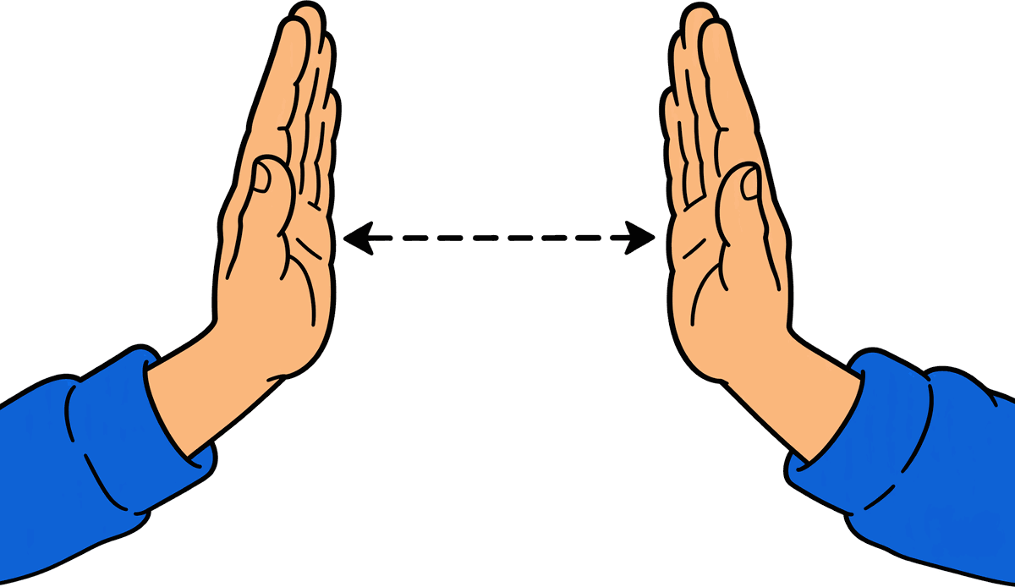
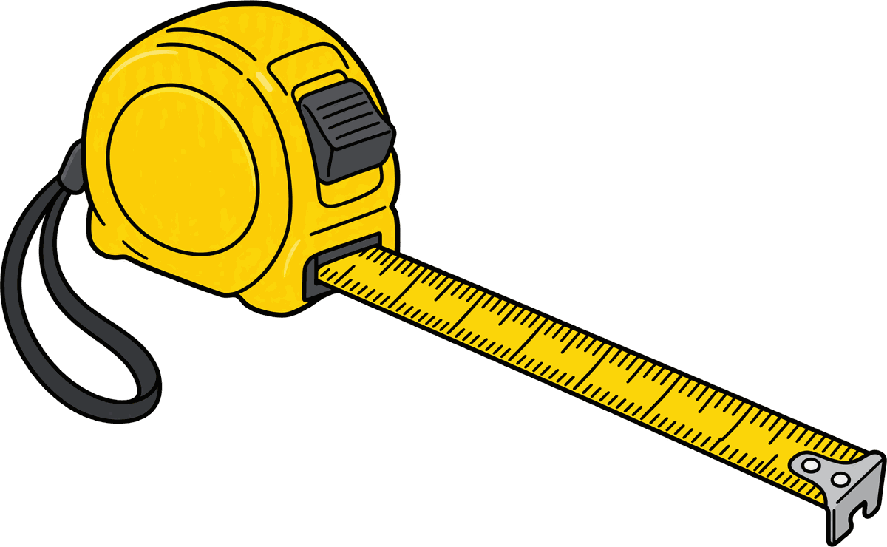

试讲一遍
前后桌两人一组：一人讲一分钟，一人问两个问题
讲的人
听的人：听完必须问出两个问题
➤
用一分钟把它介绍给对方，讲哪些内容都可以
一个问数量
它多大、多重、多长、多快，或者能用多久
➤
说到它有多大、多长的时候，可以用手比一比
一个问样子或用法
它像什么、怎么用，或者怎么做出来的
➤
把对方问的两个问题一个字一个字记在草稿纸上，填构思表时要用
讲完后两人交换。随后请几位同学说一说：对方问了你哪两个问题。
对方问的问题，正是读的人最想知道的地方，先记在草稿纸上，稍后要给它们安排位置。

Slide 8

判断对比
同一盆仙人掌，哪一段能让没见过的人说出它长什么样？
第一段
第二段
去年生日，妈妈把这盆仙人掌放在我的书桌上。我每天写作业，它就在台灯旁边陪着我。有一段时间我一直没浇水，一个多月过去了，它还是绿绿的，我又惊又喜。现在我一看见它，就想起妈妈说的那句话：做人要像仙人掌一样能吃苦。
这是一盆圆球形的仙人掌。它高约十厘米，比一个拳头略大，通身深绿色，表面布满一簇一簇的刺，每根刺有缝衣针那么长。它不用天天浇水，一个月浇一次就够；水浇多了，反而会烂根。到了夏天，球顶会开出一朵黄花，两三天就谢了。
① 第一段是一段很好的记叙文，写的是“我和仙人掌”的故事，写《我的心爱之物》时正好用得上；但读完还是不知道它长什么样。
② 第二段写的是仙人掌本身：多高、什么颜色、刺多长、多久浇一次水，读完脑海里就有了它的样子。
③ 今天这篇习作要写的是事物本身：长什么样、有什么用、怎么用、有哪些值得了解的知识。如果写成“我和它的故事”，读的人还是不认识它。

Slide 9
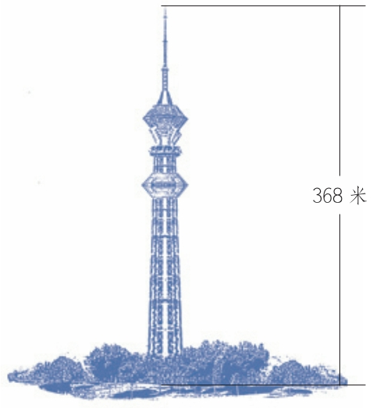

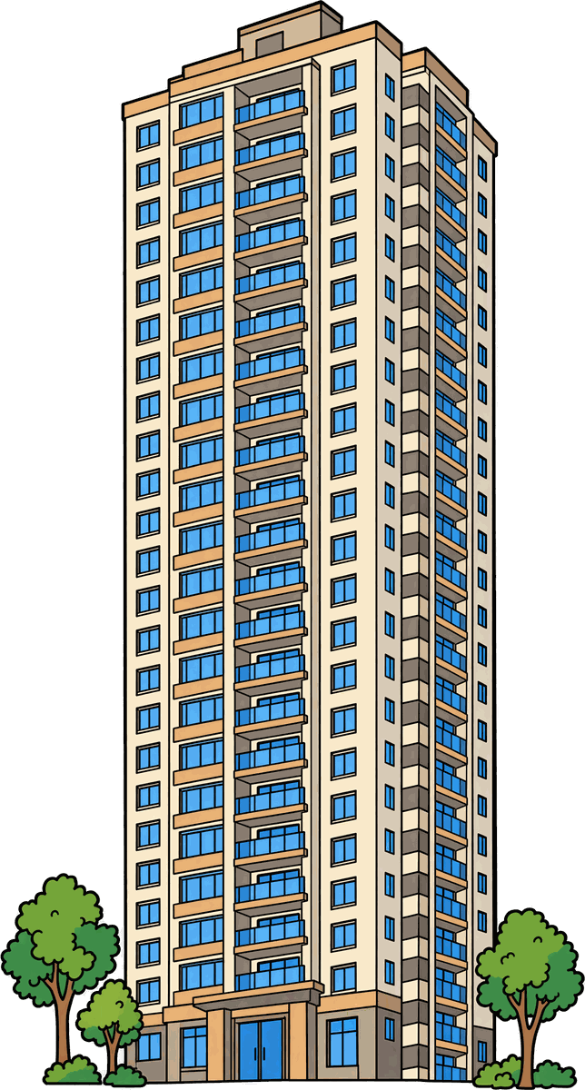
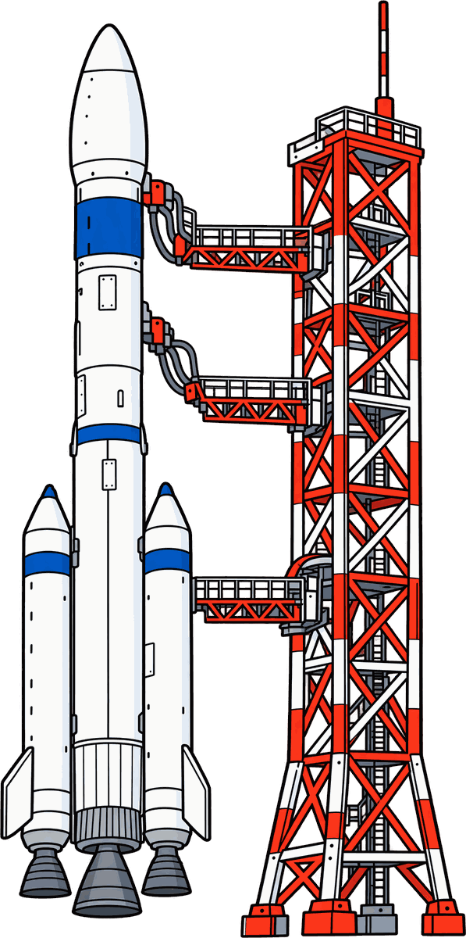
学写法
课本里的两句话，用了哪几种方法？
课本「初试身手」
“这座电视塔高 368 米，大约有 120 层楼那么高。它的外形像一个待发射的火箭。”
列数字
作比较
打比方
举例子
句子里用上具体的数字：高 368 米
拿熟悉的事物比：大约有 120 层楼那么高
说它像什么：像一个待发射的火箭
用一件事说明：一个多月没浇水，它还是绿的
这四种方法，课本上称为说明方法。课文《太阳》写太阳温度高，先列数字说出表面温度，再拿钢铁作比较。

Slide 10
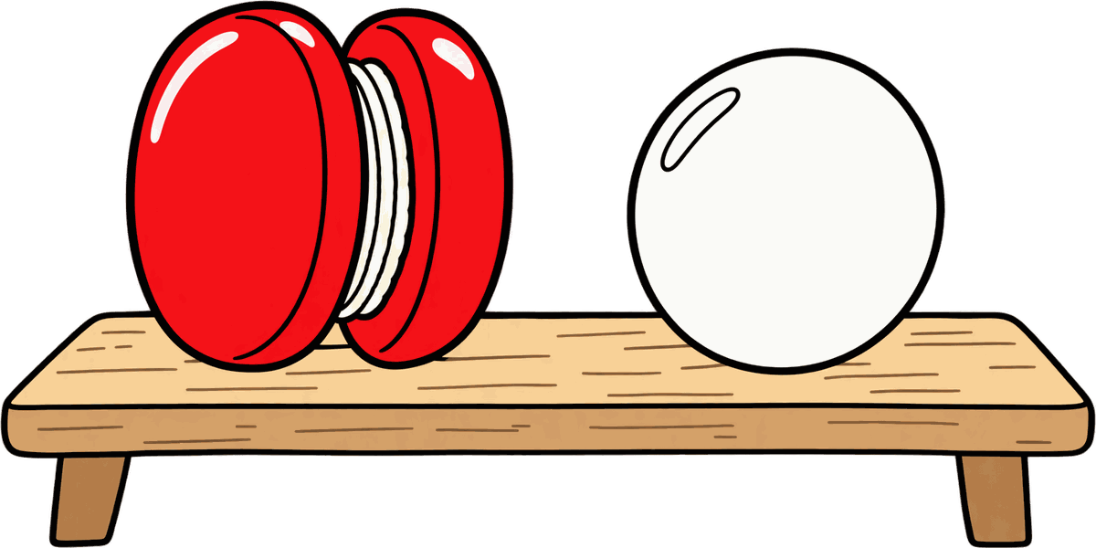
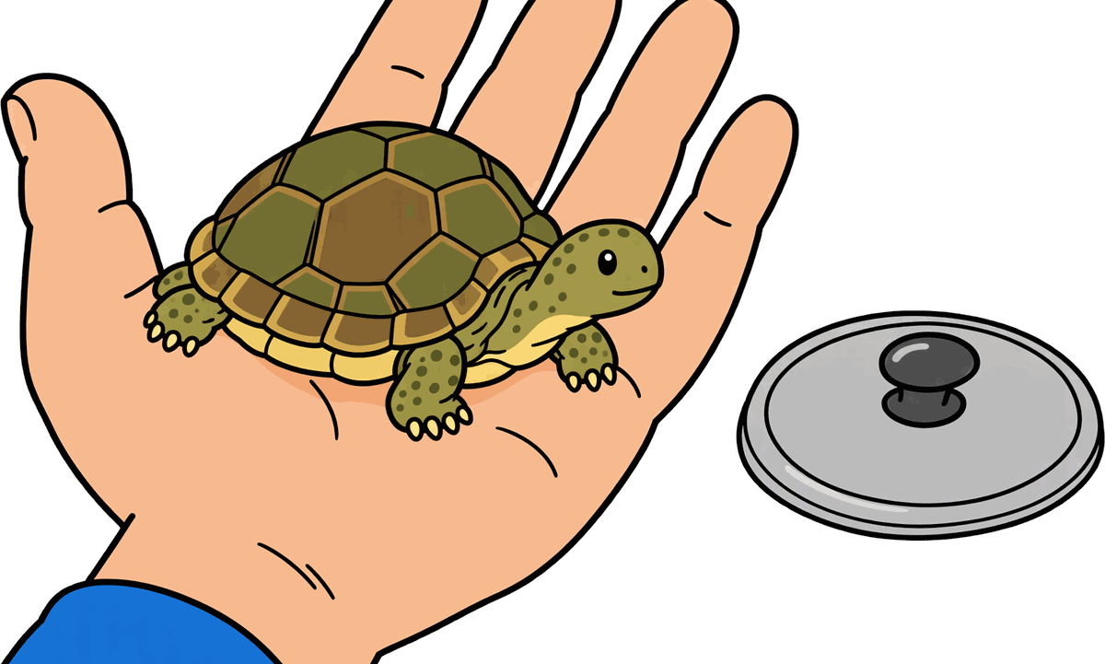
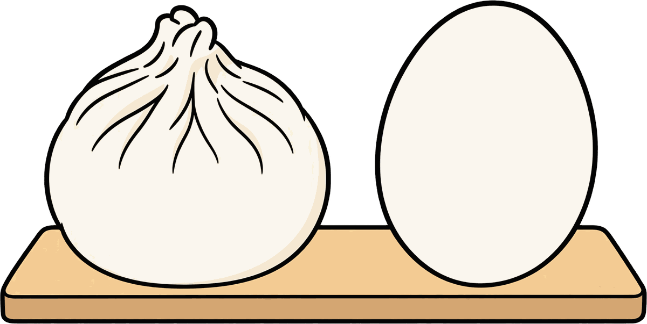
学写法
说说你选的事物：口头说一句，至少用上两种说明方法
1
先用列数字说出它到底有多大、多长或者多重；记不准的，就说“大约”“左右”
2
再用作比较或者打比方：它跟什么差不多，或者像什么
3
说给前后桌听，对方只回答一个问题：听了这一句，我能不能想出它有多大。如果想不出，就修改后再说一遍
例如：我的溜溜球直径大约五厘米，跟一个乒乓球差不多大；我家乌龟的壳有我手掌那么大，像一个小锅盖；一屉小笼包有八个，每个像一枚鸡蛋那么大。
只有数字没有比较的，问一问自己：它跟什么差不多？

Slide 11
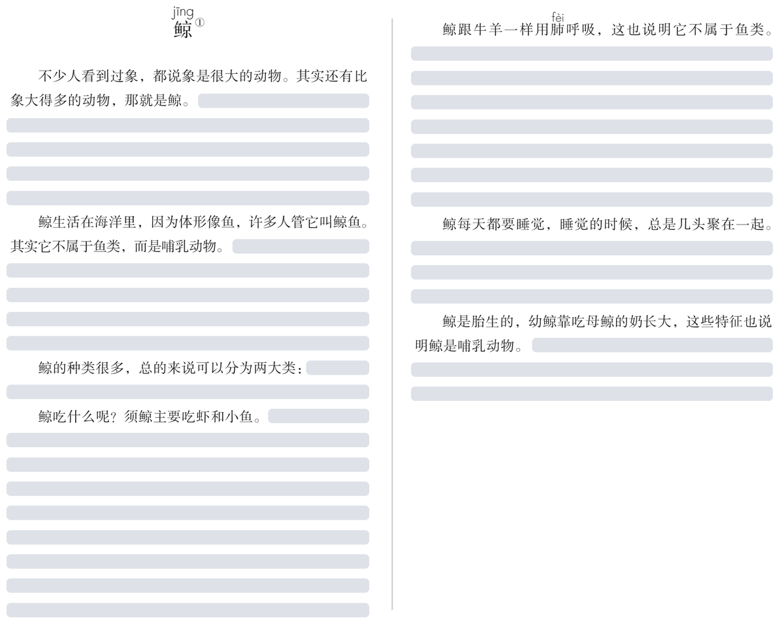
学写法
整篇怎么安排？看例文《鲸》：一段讲一件事
只看每一段开头的一两句，数一数它分了几段，每一段讲的是鲸的哪一件事。前后桌对一对答案。
“一件事”就是一个方面：样子、构造、怎么用、怎么做出来的、有趣的知识
一个方面写一段，每段开头一两句先说出这一段讲哪个方面，读的人才看得清楚
每一段里再用一两种说明方法。课本批注：“通过作比较、列数字，鲸的庞大就具体可感了。”
介绍一种做法（怎样泡酸菜、溜溜球怎么玩），方面就按步骤来分，像例文《风向袋的制作》那样，一步一段
多大、有几种、吃什么、怎么呼吸、怎么睡觉，一段一个方面，读的人一看开头就知道这一段说什么。

Slide 12
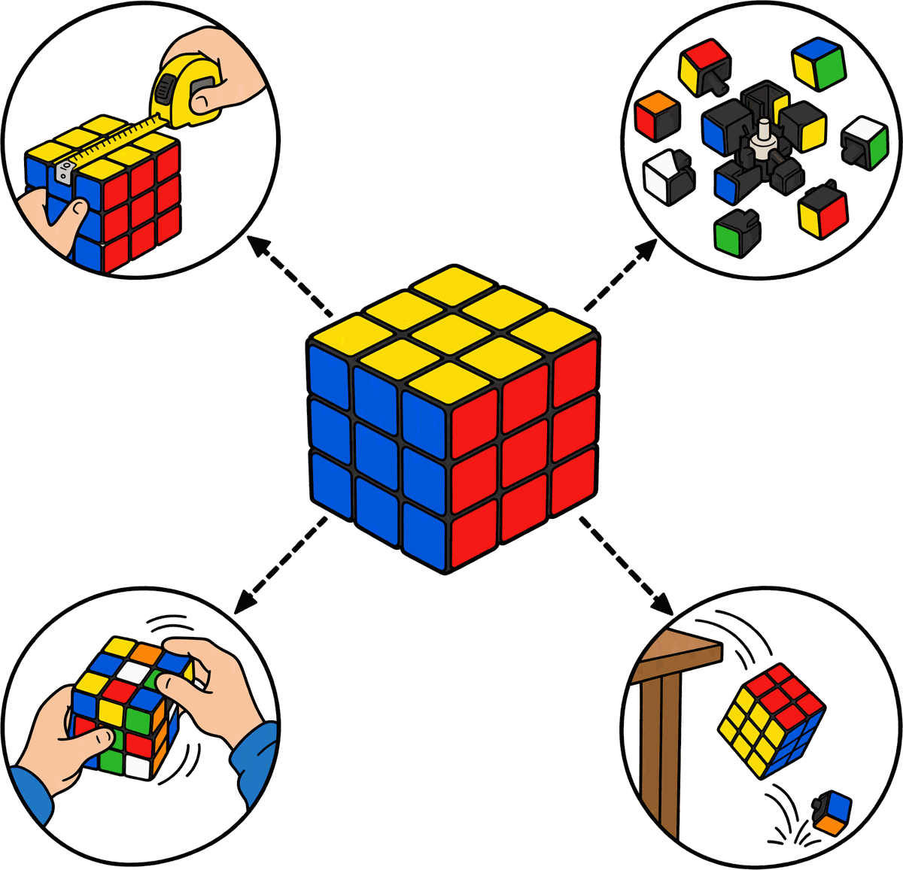
学写法
今天这篇习作的写法，归纳起来有两条
分方面 说清楚
1
分方面介绍，一个方面一段，开头一两句先告诉读的人这一段介绍的是哪个方面
2
每个方面用一两种说明方法把特点说清楚：列数字、作比较、打比方、举例子
另外，用到具体数字的时候，有把握的写准，不太确定的写“大约”“左右”。
介绍一种事物，写的是这种事物本身，要让不了解它的人读完就认识它。

Slide 13
写作构思表
写作构思表
一行写一个方面，格子里记关键词即可，完整的句子留到动笔时再写
介绍的方面
特点（关键词）
打算怎么说清（数字、比的对象、像什么，或要举的例子）
开头：它是什么
方面一：＿＿＿
方面二：＿＿＿
方面三：＿＿＿
结尾：我对它的看法（一两句）
对方问过我的两个问题，
打算放在哪一个方面回答
对方问的两个问题先照抄，再想一想它们属于哪一个方面；不属于已有方面的，就另加一行。

Slide 14
写作构思表
看老师先填一张：介绍一个魔方
介绍的方面
特点（关键词）
打算怎么说清
开头：它是什么
正方体、能转、打乱再复原、玩了两年
一句话
方面一：样子
六种颜色、一面九格
边长约 5.6 厘米（量的）、一只手握住、一共 54 格
方面二：构造
看着是一整块、其实是拼起来的、正当中那六块不动
26 个小方块：角上 8 个、棱中间 12 个、每面正当中 6 个；转起来像门绕着门轴
方面三：怎么复原
层先法、四步
举例：十字→第一层角→第二层→顶层；20 多分钟→2 分钟
结尾：我对它的看法
带在身边，有空就能转一阵；手和脑子都要动
一两句
对方问过我的两个问题，打算放到哪一个方面回答
多久能拼好？掉地上会不会坏？
第一个放“怎么复原”；第二个不属于上面三个方面，就另加一个方面：怕摔
三个方面，加一个开头、一个结尾；对方问的两个问题，一个放进已有的方面，一个另加一行。

Slide 15
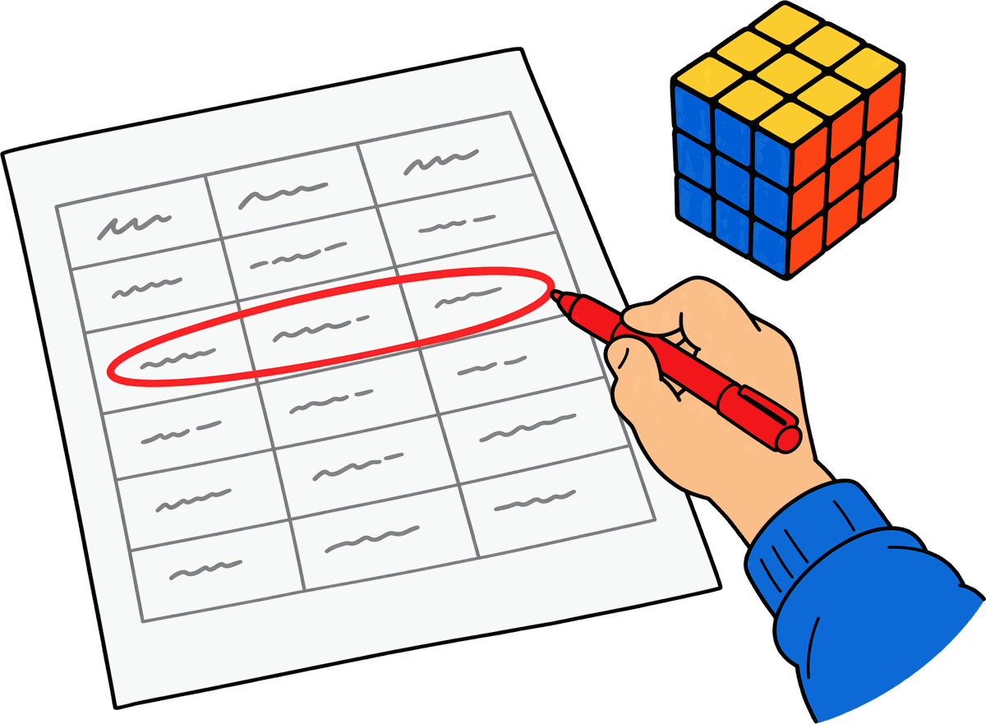
写作构思表
轮到你了：三分钟填表，再圈出一个方面
1
填出三个方面，每一格写关键词；想不出三个方面的，从“样子、构造、用法、有趣的知识”里选
2
刚才口头说的那一句里用到的数字、比较和比方，直接写进第三格；没有把握的数字写“大约”
3
填好后，在三个方面中圈出一个：选你最有把握、最能说清楚的那一个，动笔时把它写得最详细
圈好后，小声对自己说一遍：我要介绍的是什么，先说哪个方面、再说哪个方面，圈出的那个方面打算用哪几种说明方法。哪一处说不下去，就回到那一格再补一两个关键词。
例如：我介绍我家的乌龟，先说样子，再说吃什么，圈的是它怎么晒太阳，用举例子和列数字。

Slide 16
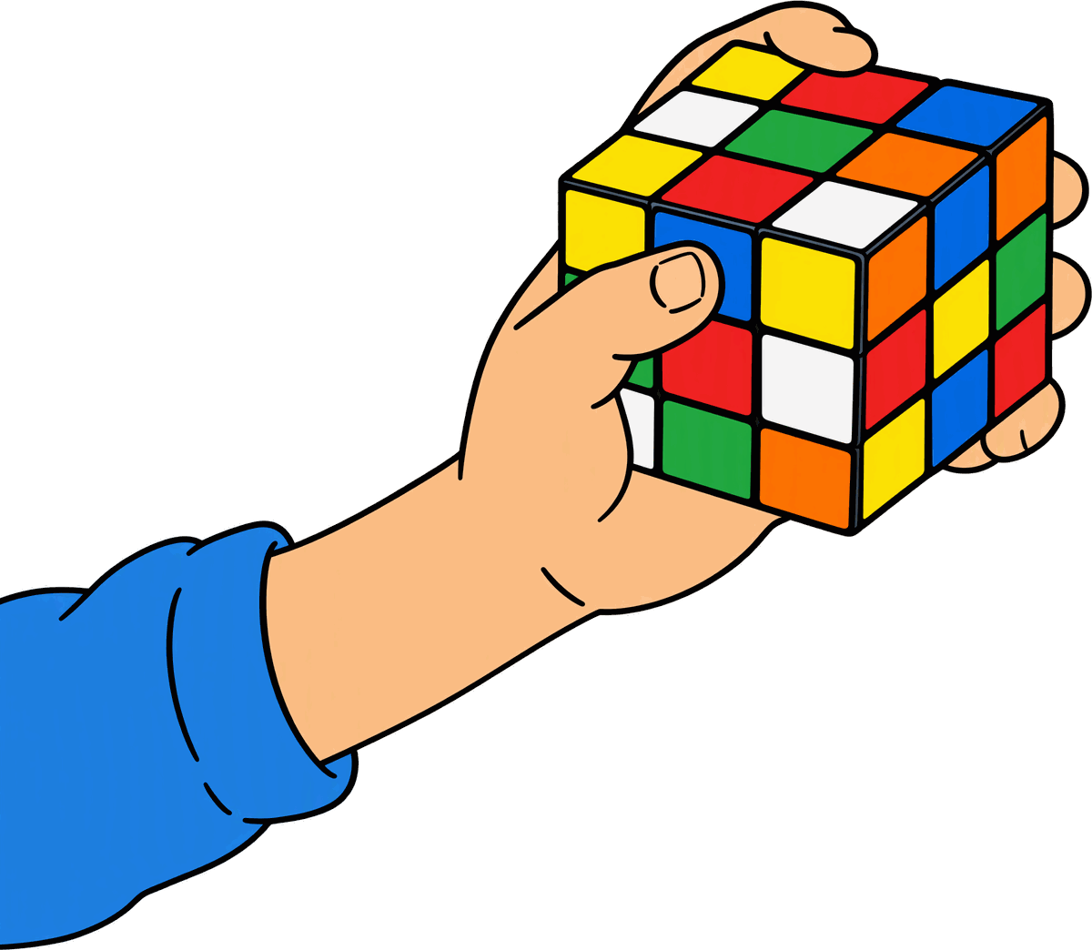
教师示范文
先只看写“样子”的一段：表里的关键词是怎样写进这一段的
表中“方面一”那一行
文中写“样子”的一段
方面一：样子 特点：六种颜色、一面九格 怎么说清：边长约 5.6 厘米（量的）、一只手握住、一共 54 格
先说它的样子。我用尺子量过，边长大约 5.6 厘米，正好能被我一只手握住。六个面各是一种颜色，每个面分成九个小方格，六个面一共五十四格。
同桌对照表说一说：表里哪几个关键词进了这一段，各用了哪种说明方法。
表中记的是几个关键词，写进文中就成了一段话，列数字和作比较两种说明方法都用上了。

Slide 17
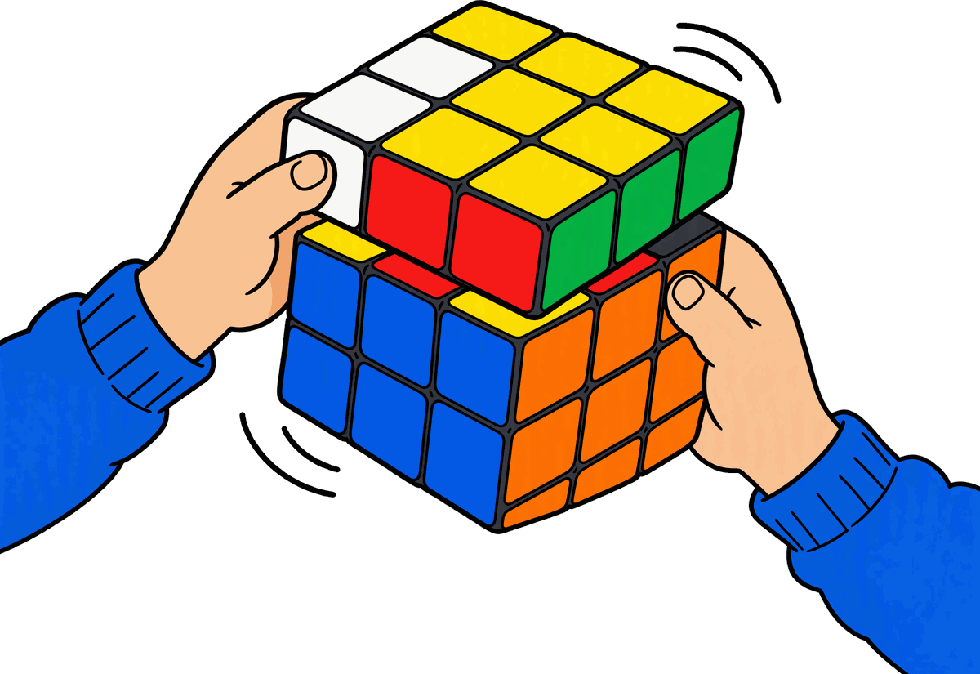
教师示范文
老师按照这张构思表，把魔方写成了一篇文章
我的三阶魔方
我要介绍的是我书包里的三阶魔方，一个能打乱再复原的正方体玩具，我玩了两年。
先说它的样子。我用尺子量过，边长大约 5.6 厘米，正好能被我一只手握住。六个面各是一种颜色，每个面分成九个小方格，六个面一共五十四格。
再说它的构造。它看上去是一整块，其实由二十六个小方块拼成：八个角上各一个，十二条棱的中间各一个，六个面的正当中各一个。前面说的五十四个小方格，就是它们露在外面的面。正当中那六个小方块怎么转都不动，其余的绕着它们转，像一扇门绕着门轴转。
复原它有固定的步骤。我学的是层先法：先在一个面上拼出十字，再把这一层的四个角归位，最后拼中间一层和顶层。刚学的时候，复原一次要二十多分钟；现在最快两分钟零几秒。
它也有弱点：怕摔。有一次它从课桌上掉下去，边上的一个小方块弹了出来。从那以后，它就放在书包最里面的小袋里。
在我看来，它是书包里最值得带来带去的一样东西：只要有几分钟空闲，我就能拿出来转上一阵。我转动它的时候，手指要快，脑子也得跟着想，越玩越觉得有意思。
▁ 开头点明方面
■ 列数字
■ 作比较
■ 打比方
■ 举例子

Slide 18
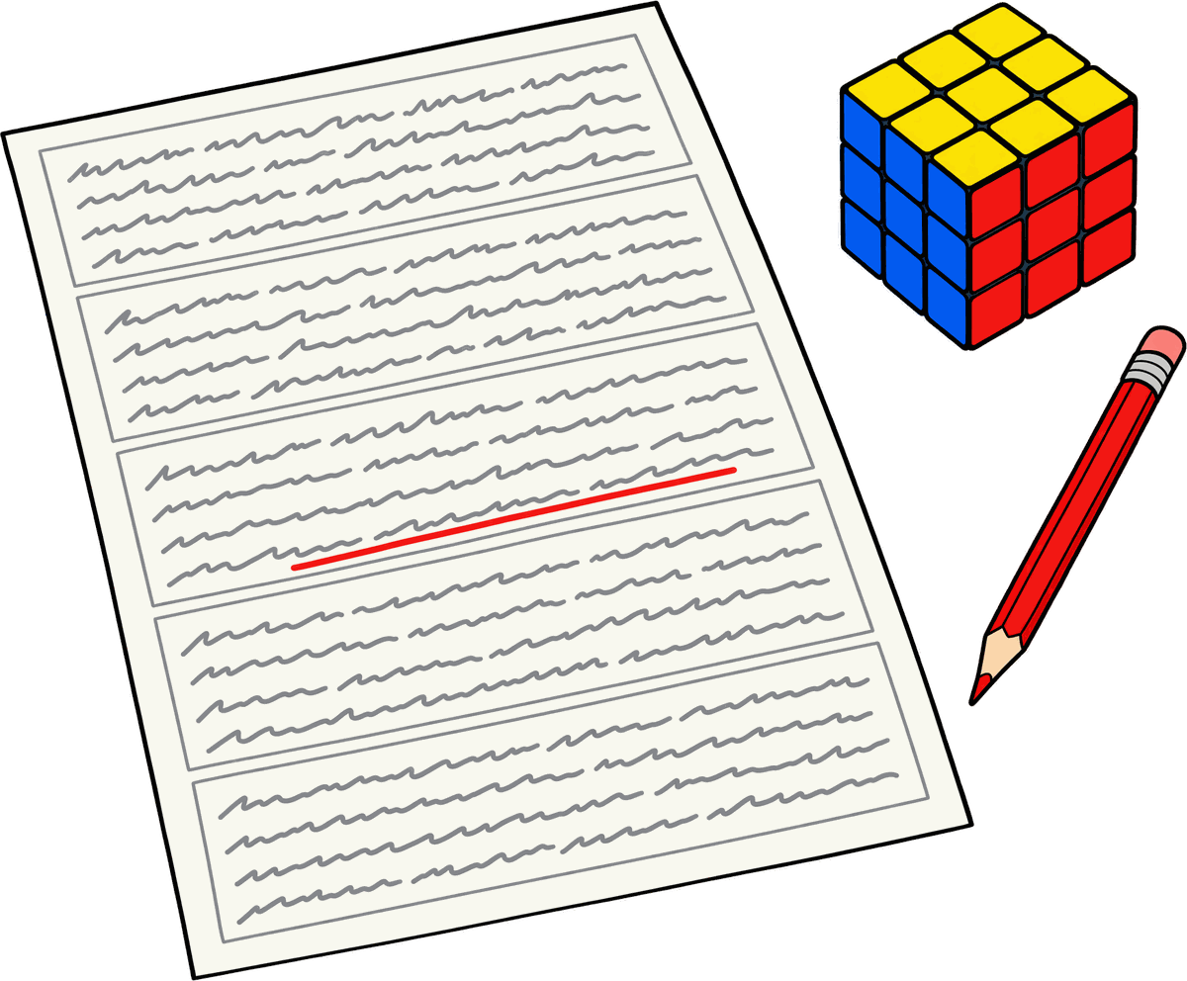
读示范文
默读一遍，做两件事
第一件：数一数正文写了几段
第二件：找出一句，没见过这个魔方也能知道它有多大
➤
正文共六段，中间四段读完开头一句，就知道这一段讲什么：“先说它的样子”“再说它的构造”“复原它有固定的步骤”“它也有弱点”
➤
在找到的那一句下面画线
➤
表中最后一行只记了“怕摔”两个字，写进文中扩展成了三句：先点明怕摔，再用一次掉在地上的经历说明，最后说现在怎样存放
➤
“边长大约 5.6 厘米，正好能被我一只手握住”
➤
“像一扇门绕着门轴转”
➤
“复原一次要二十多分钟，现在最快两分钟零几秒”
这几句都不只说一个“大”字、一个“快”字，而是把大小、快慢写成具体的数字，拿熟悉的事物比，或者说出它像什么。

Slide 19
旁批表
这些句子，各用了哪种说明方法
示范文里的句子
这一句用了什么
边长大约 5.6 厘米，正好能被我一只手握住
列数字＋作比较：数字是量出来的，拿不准的就写“大约”；再用手来比
每个面分成九个小方格，六个面一共五十四格
列数字
由二十六个小方块拼成：八个角上各一个，十二条棱的中间各一个，六个面的正当中各一个
列数字：把总数拆开说
像一扇门绕着门轴转
打比方：拿熟悉的事物说清转动的样子
复原一次要二十多分钟；现在最快两分钟零几秒
作比较＋列数字：拿现在和刚学时比，变化很清楚
有一次它从课桌上掉下去，边上的一个小方块弹了出来
举例子：用一件事说明“怕摔”
每一段用一两种说明方法，数字是自己量出来、数出来的，没见过魔方的人也能想出它有多大。

Slide 20
旁批表
再看段首和结尾：感受放在哪里、放多少
示范文里的句子
这一句用了什么
先说它的样子
开头点明方面：一段只介绍一个方面，开头先说出这一段要讲哪个方面，后面几段的开头也是这样
在我看来，它是书包里最值得带来带去的一样东西
结尾说看法：整篇只在这里写感受，一共两句，先说它对我意味着什么，再说玩起来的感觉
写介绍时，感受有三种写法
一句感受都不写 从头到尾只介绍，也是一篇合格的介绍
结尾一两句 像这一篇，读的人知道你为什么介绍它
每段都说“我特别喜欢它” 感受把介绍挤掉了，读的人还是不了解它。这一种应当避免
前两种都可以，大家自行选择；感受写在哪一段都可以，但不能多到把介绍挤掉。课间休息后，按照构思表动笔。

Slide 21
02
当堂写作与评改课
排好顺序定起笔 · 自由写作 · 同桌互读写纸条 · 先判断再改 · 修改收束

Slide 22
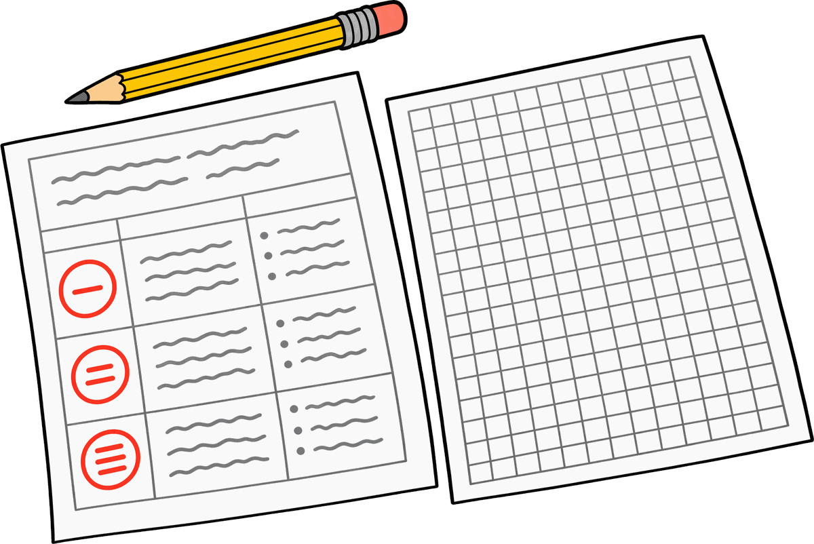
写作热身
把构思表放在稿纸旁边，给三个方面标上一、二、三
先写样子
让读的人先有整体印象
先写有趣的
先把读的人吸引住
圈出的那个
写得最详细，放在中间或者最后都可以
标好序号的同学，和同桌说一句：我先写哪个方面，为什么。例如：我先写样子，别人先知道它长什么样；我把怕摔放最后，前面先介绍完。
顺序定好后开始动笔：先写开头一句，说清它是什么；接着直接写标了“一”的那个方面，开头一句先点明这一段讲哪个方面，再按照表中第三格，用说明方法把特点说清楚。
这一段写完，第一个方面就完成了；接下来按表中的顺序往下写，一个方面写一段。

Slide 23
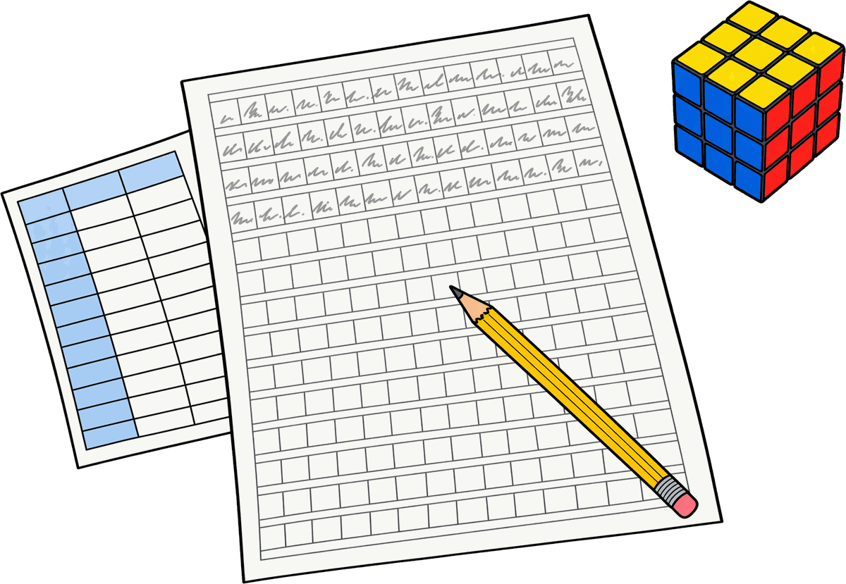
自由写作
接下来的时间留给大家：写完整篇，一直写到结尾的看法
一
一个方面写一段，每段开头一句先点明方面；圈出的那个方面多用几种说明方法，写得最详细
二
一直往下写，错字、标点先不回头改，写完以后统一修改
写到“很大”“很好玩”的时候，接着问自己：到底有多大，和什么差不多大？然后在后面补上数字或比较。对方问过你的两个问题，要在对应的方面里回答。
⏱ 写作时间约 26 分钟

Slide 24
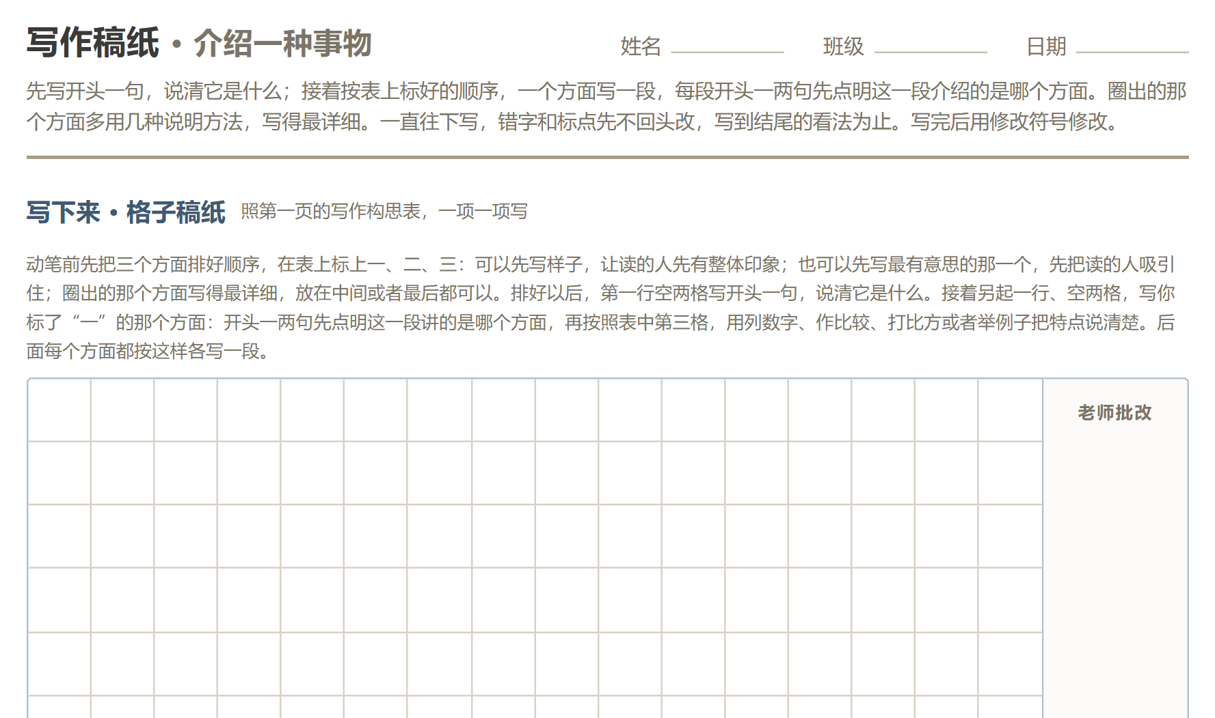
自由写作
⏱ 写作时间约 26 分钟

Slide 25
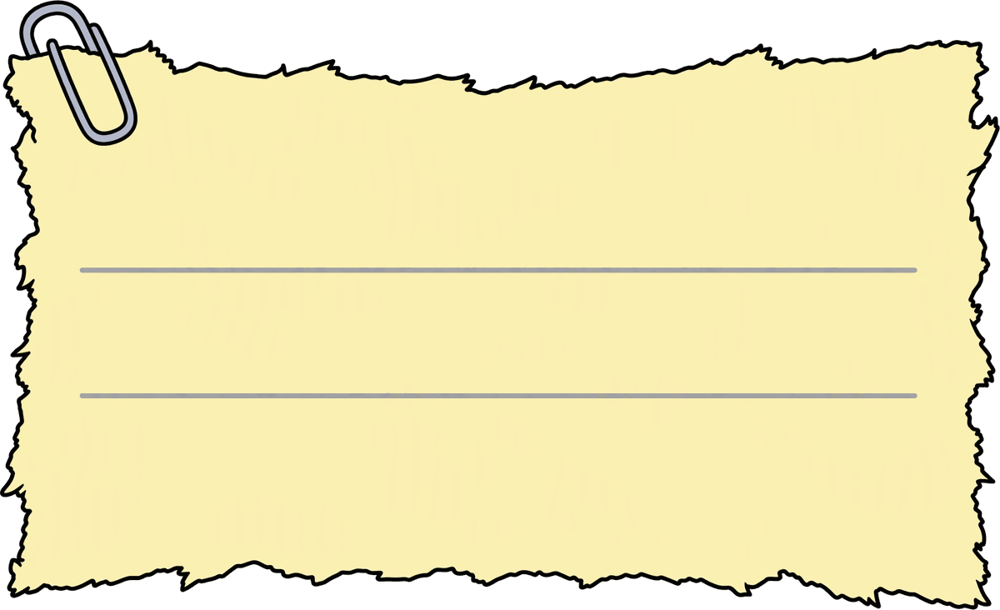
交流评议
同桌交换默读，写一张两行的读者纸条
1
第一行：“我从你这篇介绍里学到的一条知识是……”要写具体，写出读之前不知道、读完知道了的那一条
2
第二行：“我还想知道……”写一个读完还没弄明白的问题：多大、像什么、怎么用，都可以
3
纸条写好后，夹在稿子里交还作者
全班交流。这一次请读者来说：你读了同桌的介绍，学到了什么，是哪一句让你学到的。读者说完，请作者把那一句读给全班听。
读者说“我知道了”，说明作者那一句写清楚了。纸条第一行对应的那一句，就是你这篇习作中写得最清楚的地方。

Slide 26
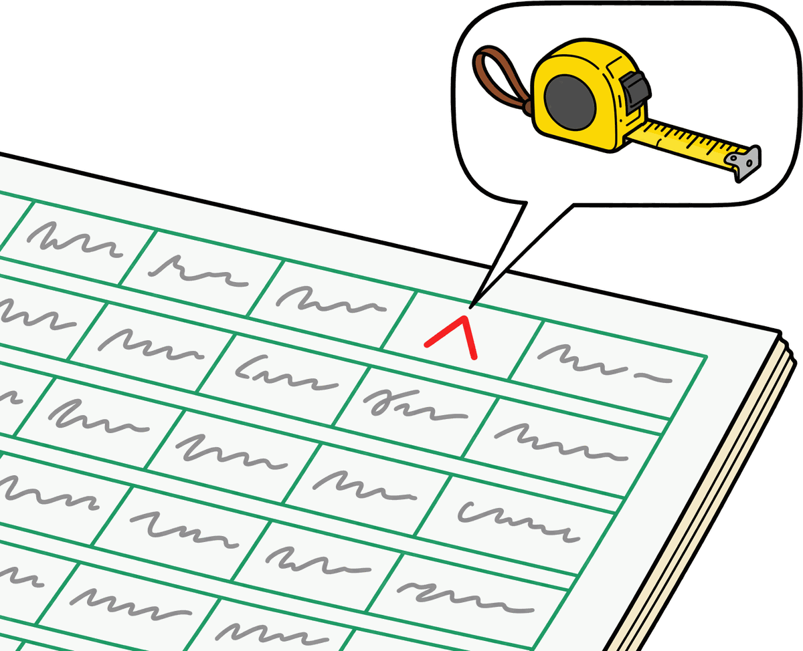
先判断再改
找一句带“很大”“很快”“很多”的句子，读给作者听
这样的句子不算写错，它一句话就把特点说了出来；要看的是后面有没有接着把这个特点说清楚。作者听完后，自己检查这一段：除了这一句，我有没有再用说明方法说出它到底多大、多快。
有，这一句保留
没有，稍后在它后面补上
它是一句总说。例如：“有，我后面写了跟乒乓球差不多大。”
例如：“没有，这一段我只写了‘很大’，我打算补上它有多少厘米。”
一句“很大”先给读的人一个印象，后面再用列数字或作比较把它说清楚，读的人就知道它到底有多大了。

Slide 27
修改收束
拿回自己的稿子，对照纸条改两处
改两处
对照三档标准，从下往上看
第一处 看纸条第二行，同桌还想知道的问题属于哪个方面，就在那一段里补一两句作答；不属于已有方面的，另起一段
基础过关能介绍这种事物的基本特点，分了段，语句通顺
良好达标 从两三个方面分段介绍，每段开头大体点明了方面；用了一两种说明方法；数字和比较大体准确
第二处 刚才同桌读给你听的那一句“很大”“很快”，在它后面用上一种说明方法：列数字，或者作比较；原来那句保留
优秀进阶 三个方面以上分段有条理，每段开头点明了方面；说明方法用得恰当，不止一种；数字准确，拿不准的标了“大约”；同桌问的问题在文中得到了回答；适当写了感受，没有把介绍挤掉
修改符号多余的字圈掉，漏的字补上，错的字改正
写做法的（怎样泡酸菜、溜溜球怎么玩）：把“方面”换成“步骤”来看，一步一段，先后顺序正确，需要说清楚的地方用了说明方法。
如果自己回答不出同桌的问题，可以写“大约”，或者写明“这一点我还没有弄清楚”。如实写出自己还不知道，比凭空编一个数字好。

Slide 28
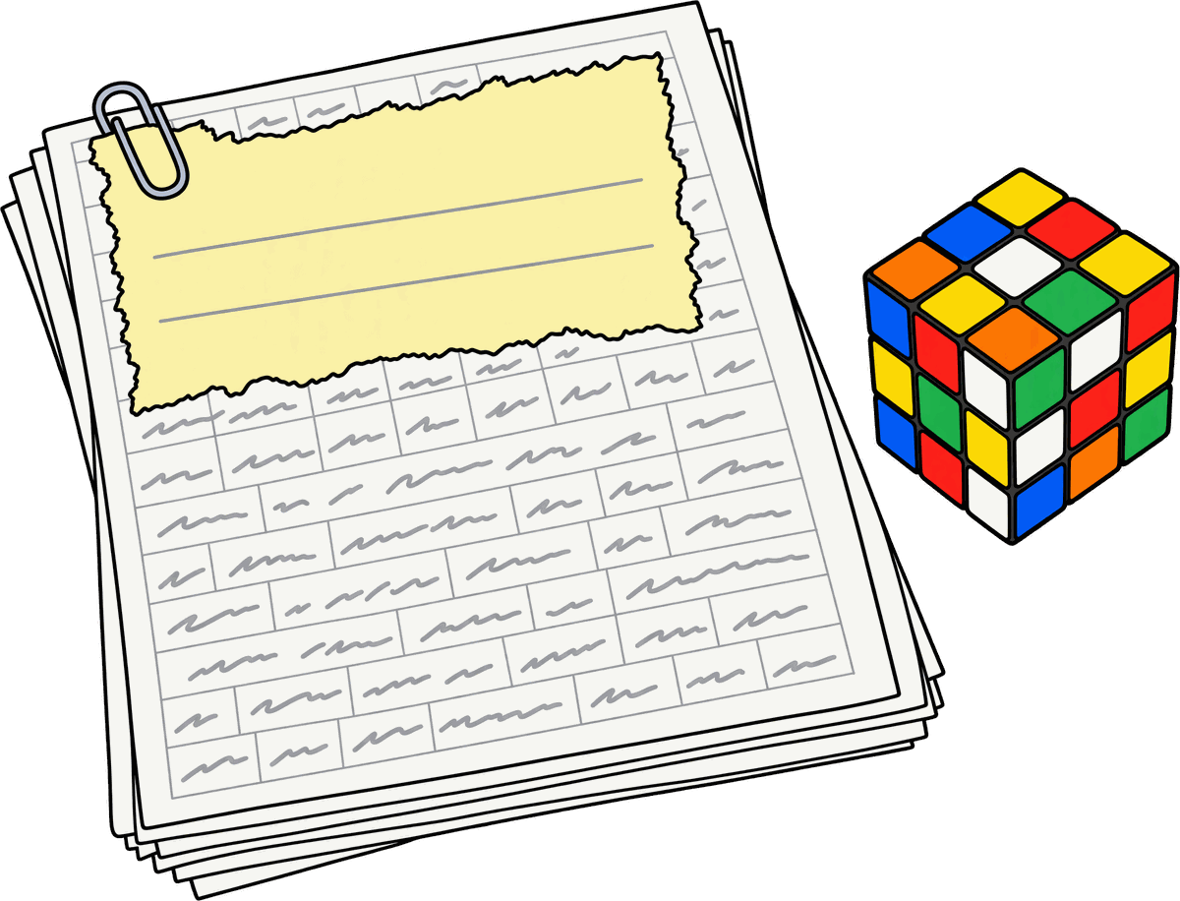
收束
把同桌写的纸条夹回自己的稿子里
纸条第一行，是别人从你这篇介绍里真正学到的知识
纸条第二行，是你刚才已经补上、或者下次再写清楚的地方
第一节课老师说过，写完以后同桌会给你写一张纸条。现在它就在你手里
介绍一种事物：分方面写，一段一个方面；用说明方法把特点说清楚，让不了解它的人读完就认识它。

Slide 29

THE END
介绍一种事物：分方面写，一段一个方面；用说明方法把特点说清楚。
下一次再见

